Slide 1

Что? Где? Когда?
Начать игру
Правила игры

Slide 2
Правила игры
Цель команды знатоков — набрать 6 очков. За каждый правильный ответ знатоки получают 1 очко. За каждый неправильный ответ 1 очко присуждается зрителям. Если зрители набирают 6 очков, команда знатоков проигрывает.
После того как вопрос был прочитан ведущим, команда может начать совещаться и искать на него ответ.
Как только заканчивается 1 минута, отсчитываемая часами, команда должна дать ответ.
Игрока, который будет отвечать, выбирает капитан команды.
Затем ведущий решает, правильный или неправильный ответ дала команда.
← Назад

Slide 3













13

Slide 4


Вопрос задаёт
знаменитый преподаватель
Атанова Нина Владимировна.

Slide 5
Составьте предложение:
большим работников был сельского пользовался труд нелегким и именно всегда поэтому уважением хозяйства.

Slide 6


Slide 7
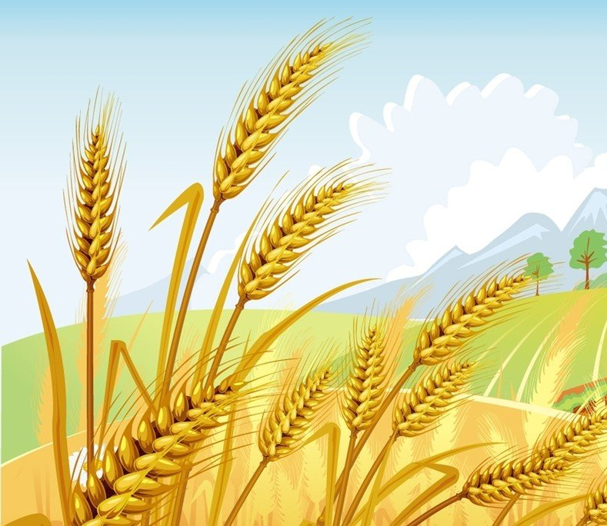
Труд работников сельского хозяйства всегда был нелегким и именно поэтому пользовался большим уважением.

Slide 8

Вопрос задаёт
преподаватель
Атанова Нина Владимировна

Slide 9
Отрывок какого произведения представлен?

Slide 11
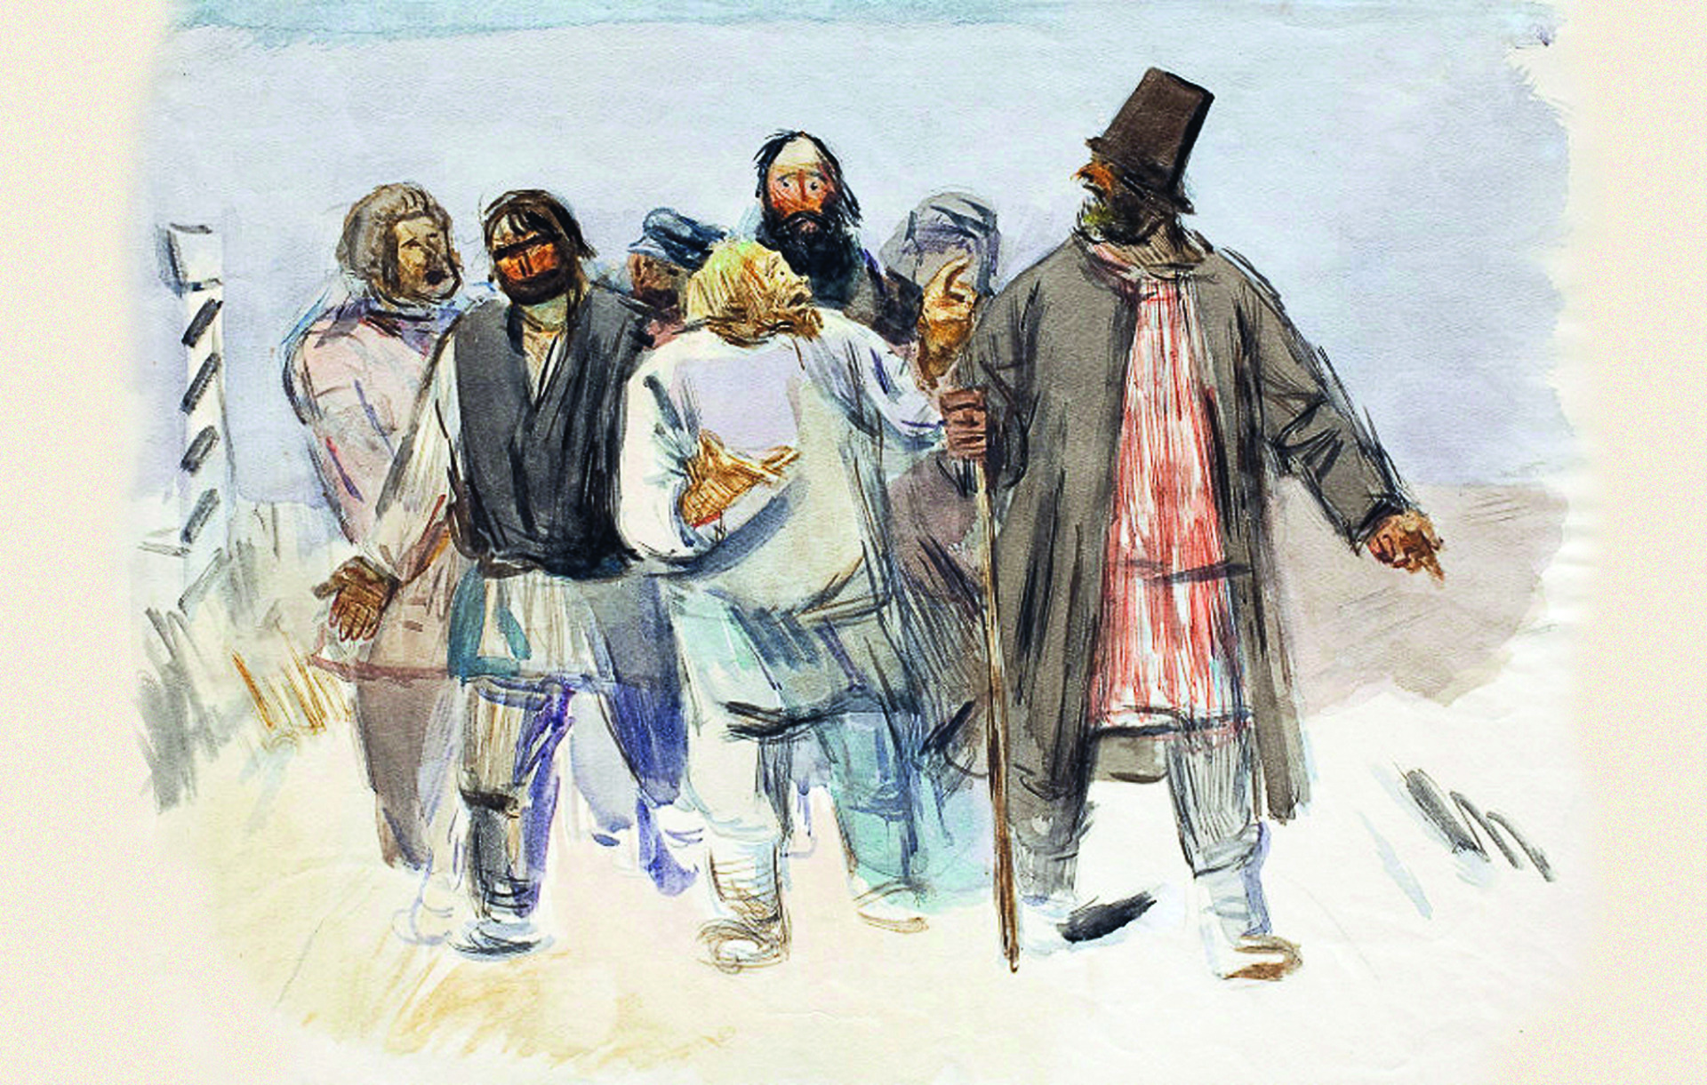
Кому на Руси жить хорошо?
Н.А. Некрасов

Slide 12

Вопрос задает преподаватель
Голубь Дмитрий Николаевич

Slide 13
Количество заготовленного сена определяют по объему стога (скирды) и массы в кубических метрах.
Для этого измеряют длину (Д), ширину (Ш) и перекидку (П) скирды или стога. Длину определяют с двух сторон на высоте одного метра от земли. Ширину измеряют с обеих сторон на высоте 0,5 м и высчитывают среднюю величину. Перекидку измеряют поперек скирды от земли с одной стороны через вершину скирды, с другой − в 2-3-х местах для определения средней длины.
Объем скирды определяется по формуле
О=Д*(П+Ш):4*(П+Ш):4.
Задача. Определить объём стога, если перекидка равна 15 м, ширина 5 м, а длина 10 м.

Slide 15
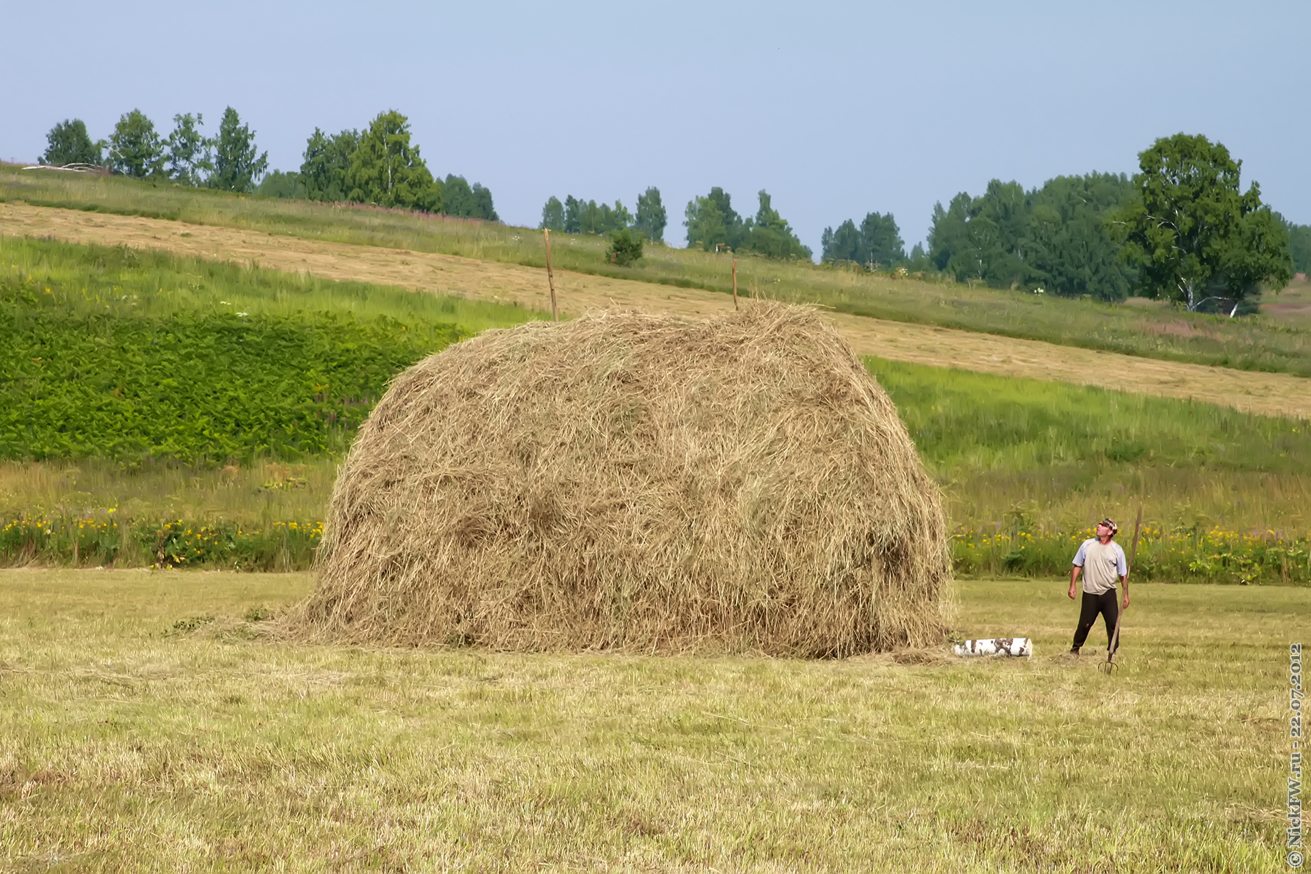
Объем скирды в кубических метрах составит: О=10(5+15):4(5+15):4. Таким образом, объем стога или скирды будет равен 250 м3.

Slide 16

Вопрос задаёт преподаватель
Бакурова Елена Михайловна

Slide 17
Установите соответствие
internal combustion engine | Коленвал
mechanical energy | Педаль газа
сrankshaft | Двигатель внутреннего сгорания
accelerator pedal | Топливо
spring | Механическая энергия
Fuel | Пружина

Slide 19
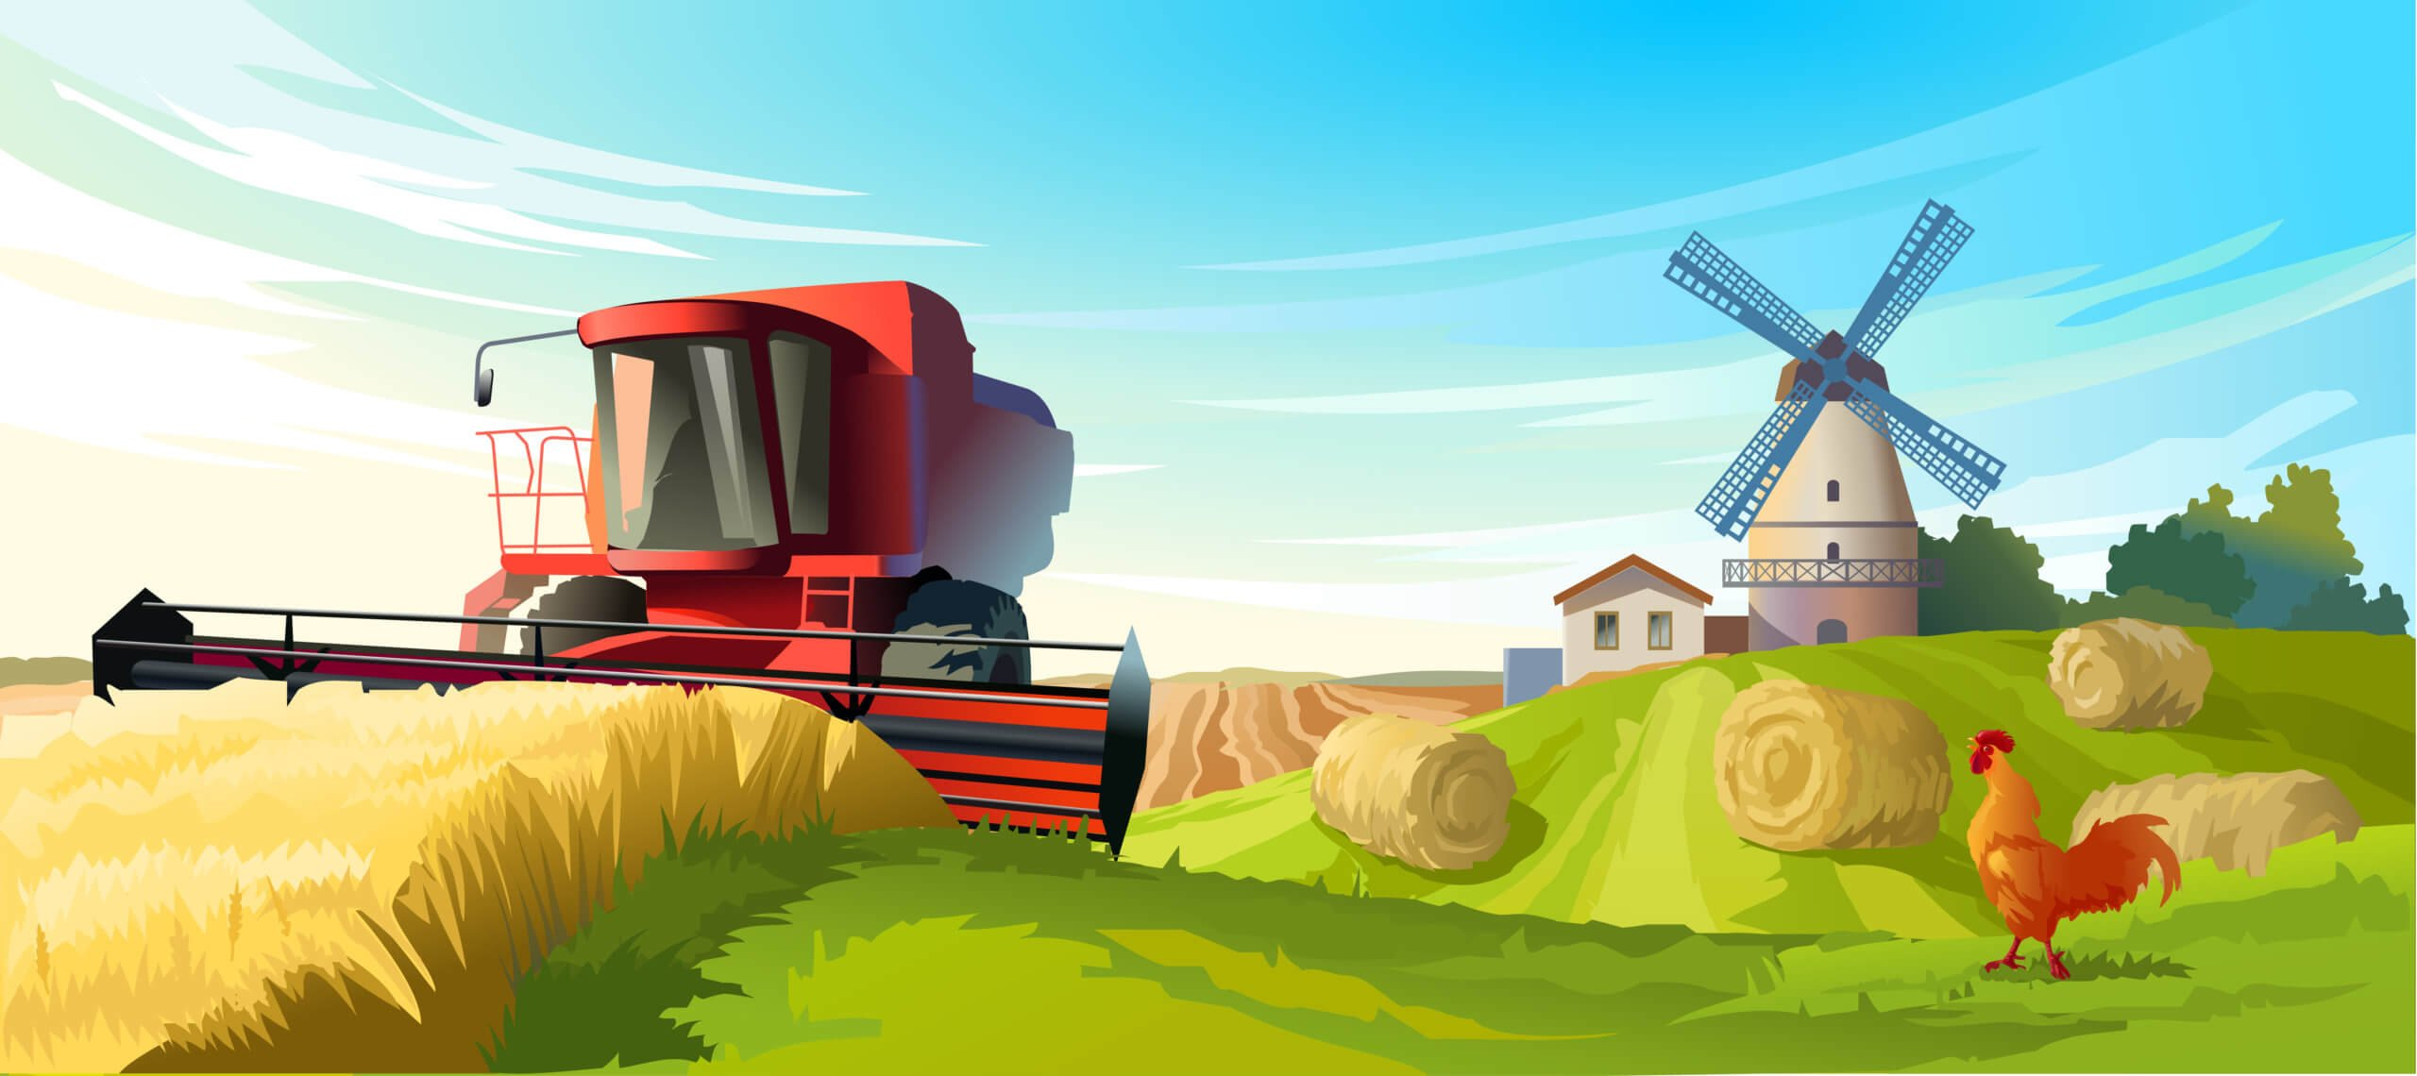
internal combustion engine | Двигатель внутреннего сгорания
mechanical energy | Механическая энергия
сrankshaft | Коленвал
accelerator pedal | Педаль газа
spring | Пружина
Fuel | Топливо

Slide 20

Вопрос задаёт преподаватель
Елизаров Сергей Леонидович.

Slide 21
Данная система мониторинга используются для отслеживания и контроля местоположения сельскохозяйственных машин и оборудования. Это позволяет фермерам управлять транспортом с высокой точностью, оптимизировать планы посева и уборки урожая, а также создавать цифровые карты полей для анализа и планирования.

Slide 23
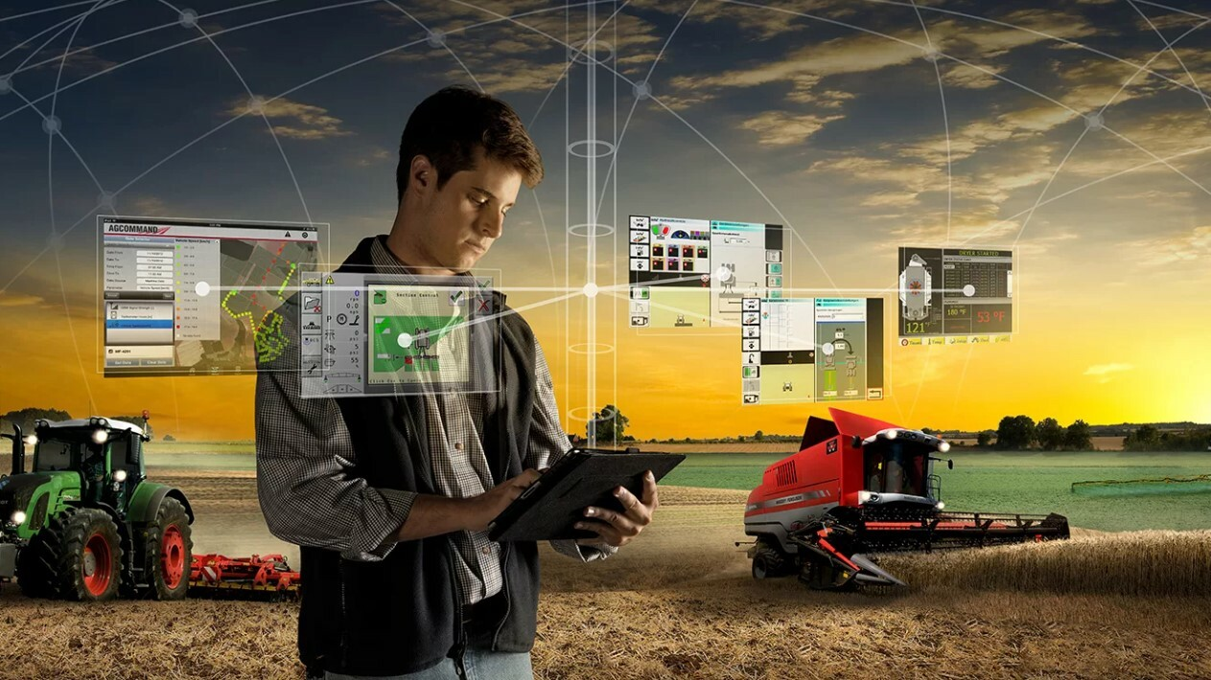
GPS\ГЛОНАСС мониторинг транспорта

Slide 24

Вопрос задаёт преподаватель
Голубь Дмитрий Николаевич.

Slide 25
Как измеряется глубина вспашки в поле? Если измерять глубину, пользуясь обыкновенной линейкой, то по правилам измерения следовало бы лечь в борозду и смотреть на деления под прямым углом так, чтобы уровень невспаханной части поля совместился с соответствующем делением линейки. К этому нужно добавить, что на глаз трудно установить линейку перпендикулярно дну борозды. Но агроном измеряет глубину вспашки, даже не наклоняясь к борозде. Делает он это не линейкой, а специальным прибором.
Как называется данный прибор?

Slide 27
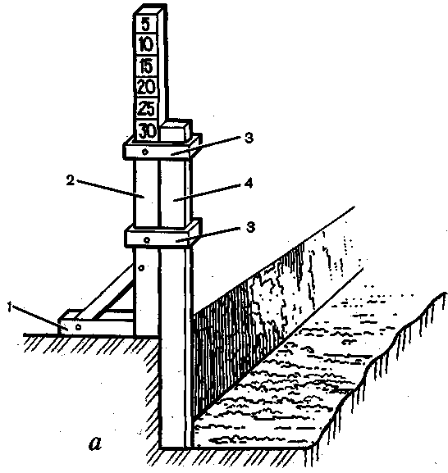
Бороздомер.

Slide 28



Slide 29
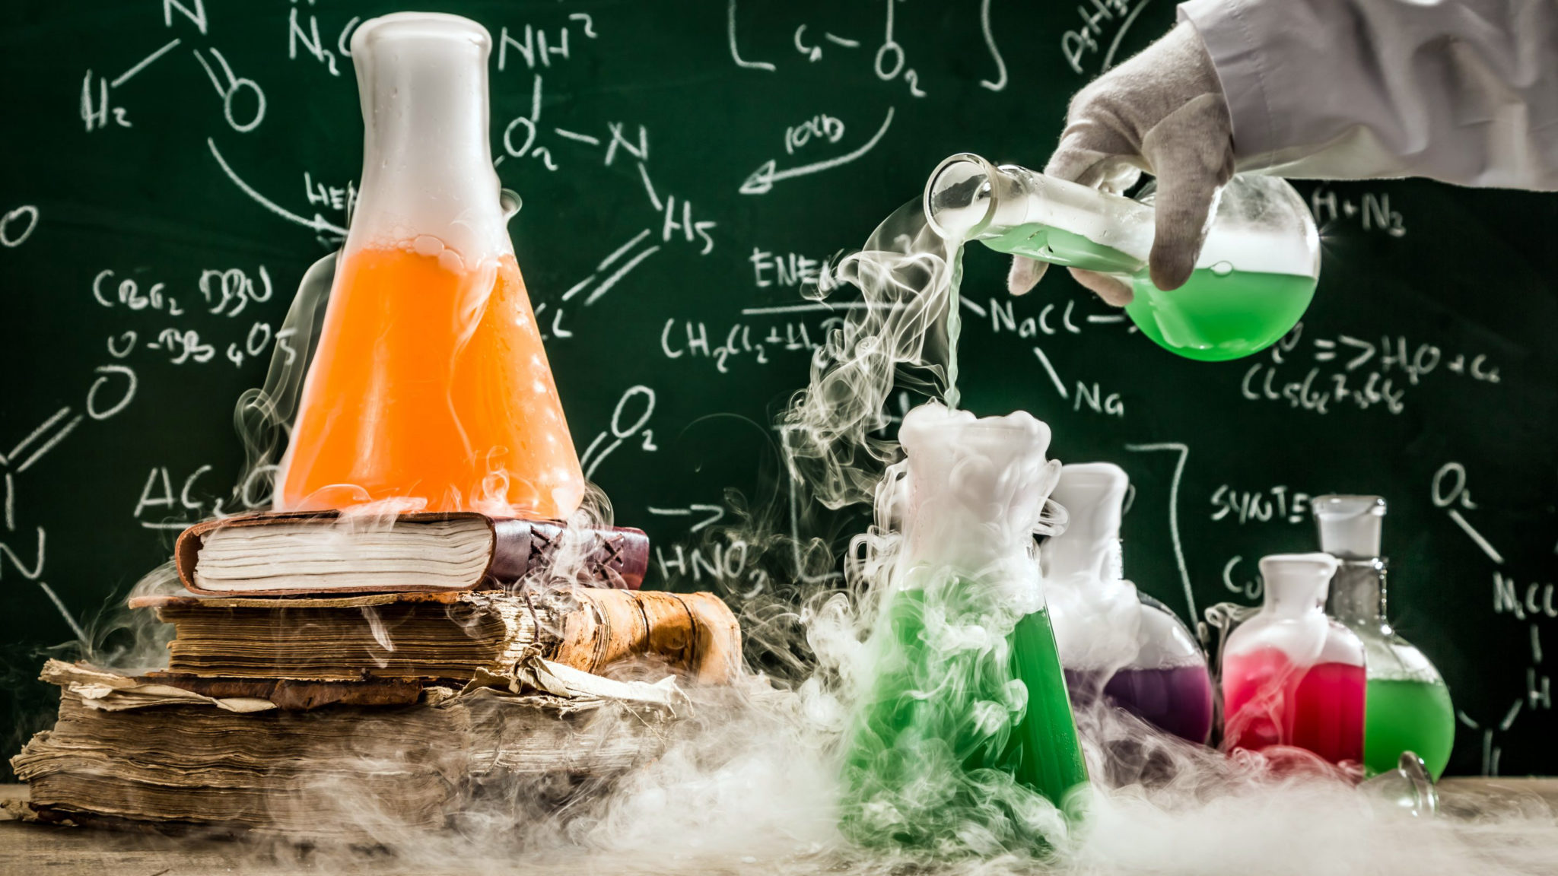
Вопрос задаёт преподаватель
Лариошкина Евдокия Валерьевна.

Slide 30
Химическая реакция, при которой происходит смешивание молекул каучука с молекулами различных элементов, в основном серы. Также добавляются другие химические элементы - пероксиды, оксиды металлов и соединений аминного типа для создания единой пространственной сетки. Все компоненты обладают необходимыми качествами, такими как твердость, эластичность. Это позволяет снизить пластичность и растворимость в органических соединениях.

Slide 32
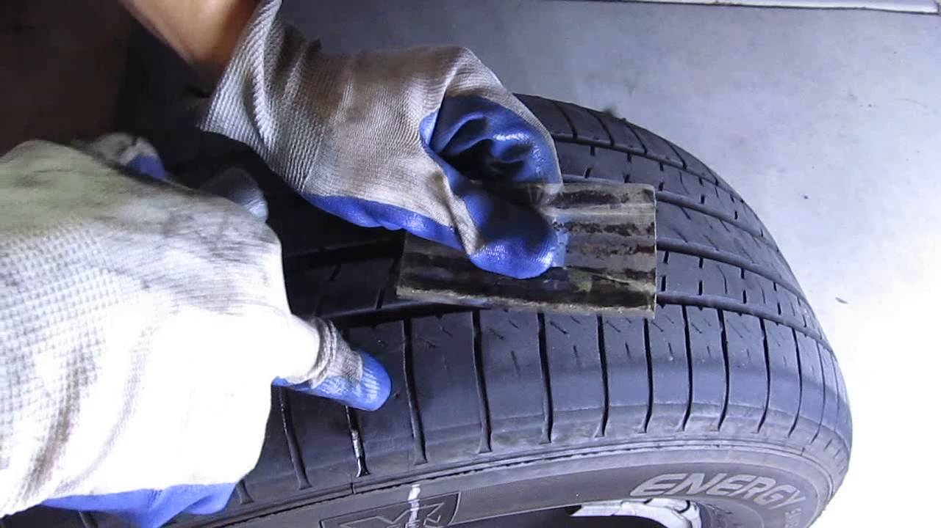
Вулканизация

Slide 33

Вопрос задаёт преподаватель
Лариошкина Евдокия Валерьевна

Slide 34
Назовите меры охраны почв от разрушения, способствующие накоплению запасов
влаги в почве.

Slide 36

-снегозадержание;
-ранняя вспашка земель под зябь;
-раннее боронование весной;
-посадка полезащитных полос;
-применение энергосберегающих технологий.

Slide 37

13-й сектор

Slide 38
Специалист, ответственный за организацию, планирование, контроль и управление определенными процессами или участками работы в сельскохозяйственном предприятии. Его задача — обеспечить эффективное и качественное производство сельско-хозяйственной продукции, а также соблюдение технологических и агрономических стандартов.
13-й сектор

Slide 40
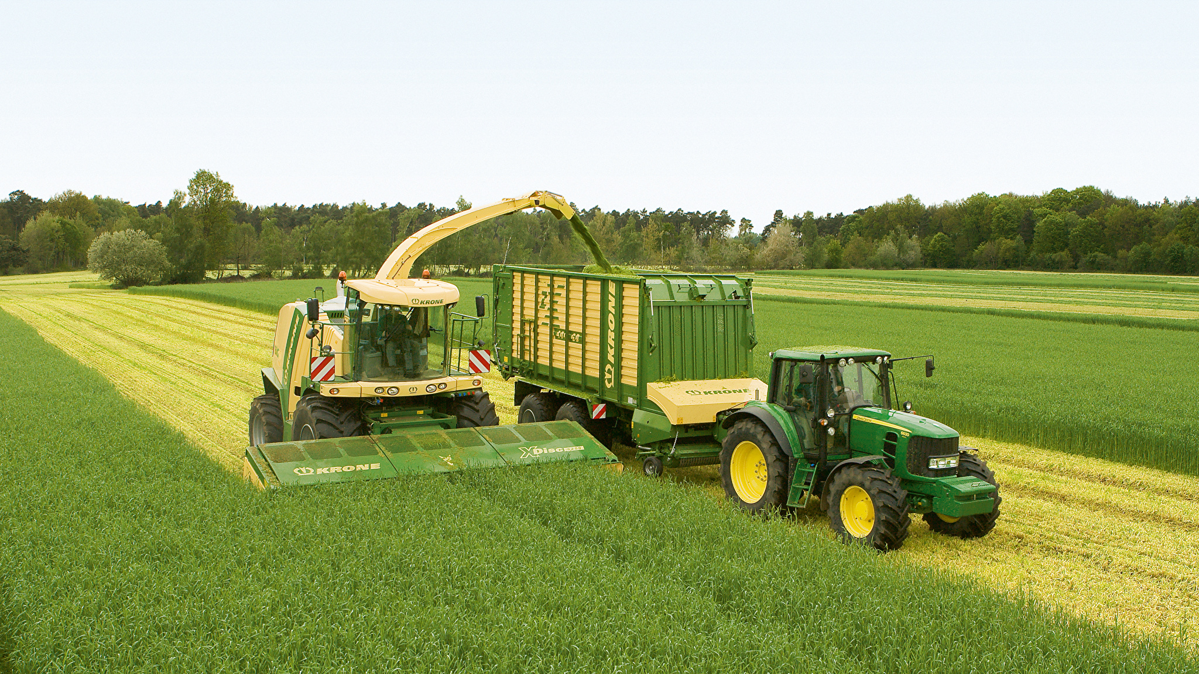
Мастер сельскохозяйственного производства

Slide 41
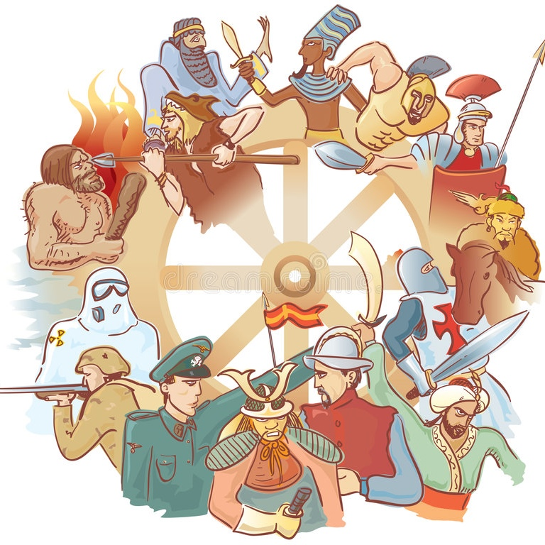
Вопрос задаёт преподаватель
Атанова Нина Владимировна

Slide 42
В соответствии с данной реформой, крестьяне могли выходить из общины и создавать свои подсобные личные хозяйства. Они были вправе заложить или продать свои наделы земли и передать их по наследству.
Крестьянам выдавался льготный кредит под залог земли или ссуда для покупки у помещиков земли сроком на 55, 5 лет. Была введена переселенческая политика, переселение безземельных крестьян на необжитые земли на Дальнем Востоке, в Сибири и на Урале. Государство обязывалось осуществлять поддержку агрономических мероприятий, способных повысить урожайность или привести к улучшению качества сельскохозяйственного труда.
О какой реформе идет речь и кто был автором данной реформы?

Slide 44
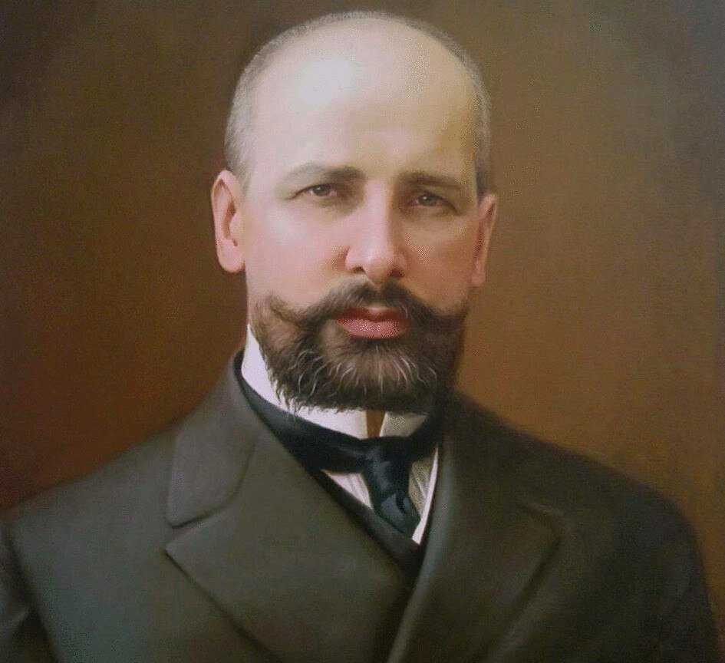
Аграрная реформа. Петр Аркадьевич Столыпин.

Slide 45

Вопрос задаёт
Преподаватель
Атанова Нина Владимировна

Slide 46
Назовите проблемы развития современного сельского хозяйства.

Slide 48
-недостаточное обеспечение государством сельского хозяйства России техникой;
- неразвитость системы хранения и переработки с/х сырья;
- проблемы в налаживании стабильной системы сбыта сельскохозяйственной продукции;
- наличие производителей сельскохозяйственные продукции в других регионах и за рубежом;
- потеря доли рынка из-за высоких транспортных издержек;
- ужесточения требования рынка после вступления России в ВТО;
- недостаток оборотных средств;
- нестабильное проведение реформ (скачкообразные);
-незавершенность реформ;
-не гибкие реформы, а революционные изменения, которые разочаровывают крестьян;
-неграмотность предпринимателей в ведение хозяйства.

Slide 49

Вопрос задаёт преподаватель
Атанова Нина Владимировна

Slide 50
Опишите Ермаковский район по плану.
1) географическое положение;
2) рельеф местности;
3) агроклиматические ресурсы;
4) водные условия;
5) почвы;
6) какие сельскохозяйственные культуры выращивают.

Slide 52
1) географическое положение: Юг красноярского края
2) рельеф местности: равнина, холмистая
3) агроклиматические ресурсы: резко-континентальный климат
4) водные условия (какие реки протекают на территории района): Ус, Оя, Кебеж.
5) почвы: серые лесные и дерново-подзолистые почвы.
6)какие сельскохозяйственные культуры выращиваются: пшеницу яровую, озимую, овес, ячмень, вику, подсолнечник, рапс, кукурузу, картофель, овощи;
.

Slide 53

Вопрос задаёт
Преподаватель
Казанин Евгений Олегович.

Slide 54

Назовите два главных требования, которые предъявляются лицам, допущенным к управлению тракторами, комбайнами и другими самоходными сельскохозяйственными машинами.

Slide 56
К работе на тракторах, комбайнах и других самоходных сельскохозяйственных машинах допускаются лица, имеющие удостоверение на право управления соответствующей машиной и прошедшие инструктаж на рабочем месте.

